Slide 1
Дягилева Ирина Владимировна учитель иностранного языка МБОУ СОШ №174 Нижний Новгород, 2015г.
Внеурочная деятельность
- неотъемлемая часть
образовательного процесса.

Slide 2
Федеральные государственные
образовательные стандарты
ФГОС: внеурочная деятельность -
неотъемлемая часть образовательного
процесса, характеризуется как
деятельность, осуществляемая
в формах, отличных от классно-урочной
системы. Эта деятельность имеет свои
задачи и направлена на достижение
планируемых результатов освоения
основной образовательной программы.

Slide 3
Федеральные государственные
образовательные стандарты
Интеграция основного и дополнительного образования через организацию внеурочной деятельности является одним из самых эффективных способов реализации новых требований.

Slide 4
Дополнительное образование в МБОУ СОШ № 174
кружок «Практическая грамматика английского языка» для 5-9 классов
кружок «Деловой английский» для 10-11 классов
Апробации цифрового образовательного ресурса нового поколения «MyGrammarLab» 5-6 кл,
7-8 кл, 9-10 кл, 11 кл

Slide 5
Программа дополнительного образования,
Цели :
-учебные: усовершенствование знаний, привычек и умений;
решение практических задач при помощи ИКТ
-развивающие: развитие умений самостоятельного
приобретения знаний; помощь в формировании
мировоззрения; развитие у учащихся навыков
сотрудничества и коммуникации;
-воспитательные: воспитание уважения к культуре своей
страны, а так же к культуре стран изучаемого
языка;
Задачи :
- привитие интереса к предмету;
- развитие индивидуальных способностей;
- вооружение учащихся методами добывания знаний;
- формирование интереса к интеллектуальному труду;

Slide 6
Интернет-ресурс “MyGrammarLab”
Student Book w/ MyLab (with key) Student Book w/ MyLab (no key)
MyGrammarLab – грамматическое пособие нового типа, которое предоставляет возможность изучать и тренировать грамматику английского языка, используя уникальное сочетание традиционного формата книги и специализированного интернет-ресурса – MyGrammarLab. Предусмотрена возможность загрузки дополнительных грамматических упражнений на мобильное устройство (смартфон).
Автор: Diane Hall
and Mark Foley
Уровень: British English •
3 levels • CEF A1 - C1

Slide 7
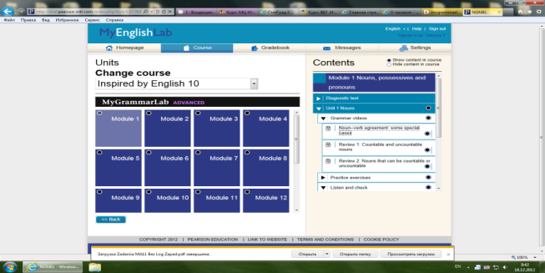
Интернет-ресурс “MyGrammarLab”
В книге | Он-лайн
объяснения грамматических правил ; аутентичные примеры; разнообразные типы заданий; информация о типичных ошибках в грамматике и произношении; каждый уровень грамматического пособия соотнесен со Шкалой Совета Евро- пы (Common European Framework). | видео объяснения ключевых грамматических правил; комплект тестовых заданий: Full Diagnostic Test к каждому уровню, регулярные Progress Tests, а также Exit Tests после каждого раздела; дополнительные упражнения с автоматической проверкой и анализом ошибок; возможность тренировки произношения; возможность прослушать и проверить свои ответы;

Slide 8
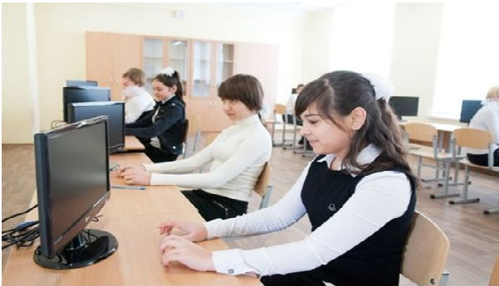
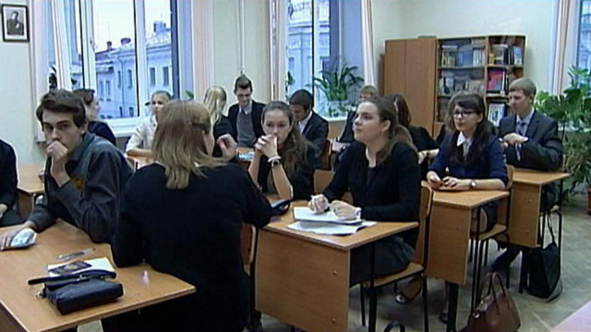
Общеобразовательная школа
должна формировать
целостную систему
Универсальных знаний, умений и навыков, а также опыт самостоятельной деятельности и личной ответственности обучающихся, то есть компетенции, определяющие современное качество образования.

Slide 9
Принципы кружковой работы
Внеклассная работа:
должна быть органически связана с учебной
программой;
должна строиться на основе учёта возрастных
особенностей, а так же знаний и навыков учащихся;
должна строиться на основе сочетания
индивидуальной, групповой и коллективной форм;
должна иметь добровольный характер
должна проводиться не изолированно, а иметь связь
с другими учебными предметами

Slide 10
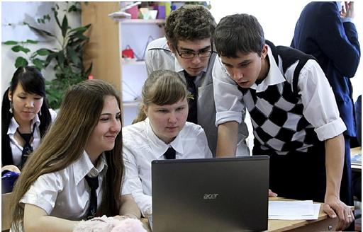
Правильно поставленная
внеклассная работа в школе
имеет большое
образовательное
и воспитательное значение.
Она расширяет и углубляет знания,
полученные на уроке, позволяет
приобрести многие полезные навыки,
а, следовательно, приближает
обучение и воспитание
к жизни.

Slide 11
Спасибо за внимание!

